Slide 2
LINK MOBILITY
LINK Mobility er den største tilbyderen av verdiøkende mobile tjenester i det nordiske markedet. LINK Mobility leverer komplette løsninger for mobil kommunikasjon for alle typer bedrifter innefor områder som SMS, betaling, dataverifisering og real time lookup mot våre Skandinaviske database for konsument og bedriftsinformasjon
En del av Link Mobility Group ASA
20 års erfaring i mobilmarkedet
Notert på Oslo Børs
Mer en 100 dedikerte medarbeidere i Norge, Sverige, Danmark og Baltikum
Over 6000 kunder i Norden og en omsetning på 386 millioner i 2015

Slide 3
LINK Mobility produktområder
COMMUNICATION
PAYMENT
STRATEGY
BIG DATA
SMS dialog og marketing
Kupong og rabattkoder
CRM integrasjoner
Varslinger og remindere
Goods and services
Digitalt innhold
Donasjoner
Lojalitetsprogrammer
Lead Management
Kundeklubb
Easy Checkout
Omnichannel
Realtime lookup og dataverifisering
Konsument og bedriftsdatabse for Skandinavia

Slide 4
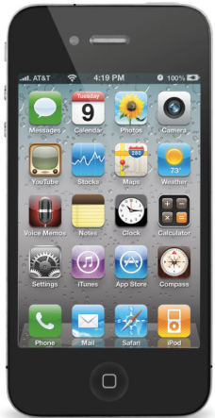
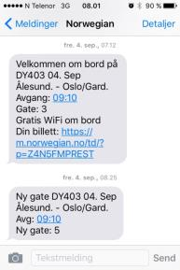
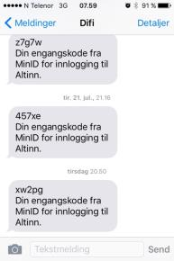
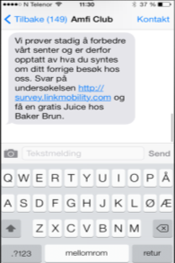
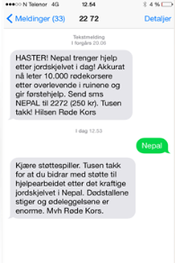
Dere har alle møtt oss før

Slide 5
På vei mot ”Mobile Only”
Go Mobile - #adapt or die
900% prosent vekst på mobil fra 2010
Kanaler som post, brev, fysiske kort kommer til å forsvinne
De store massene vil kun forholde seg til offentligheten og kommersielle aktører via mobil
Brukeren og teknologien ligger foran, bedriftenes adapsjon av teknologien henger bak.

Slide 6
Mobil er kjernen i alt vi gjør
3
1
Mobile Intelligence
Mobile Messaging
Mobile Messaging er fundamentet for virksomheten
Mobil betaling og løsninger skaper transaksjoner
Big data skapes fra innsamling og analyse fra transaksjoner
Mobile Solutions
2

Slide 7
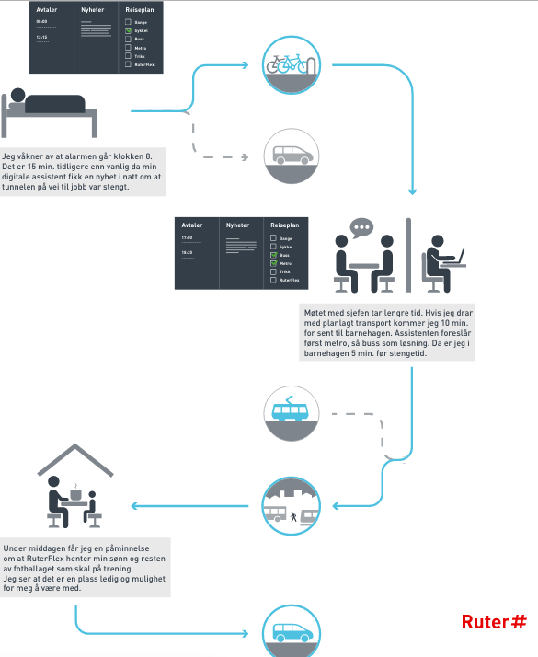
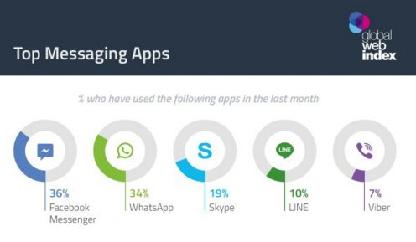
M2016 – Fremtidens reisehverdag – krever smart meldingsformidling
98 % av alle meldinger lest
90 % av alle meldinger lese innen 3 min
Pålitelig og sikker
Alltid på , 24 /7

Slide 8
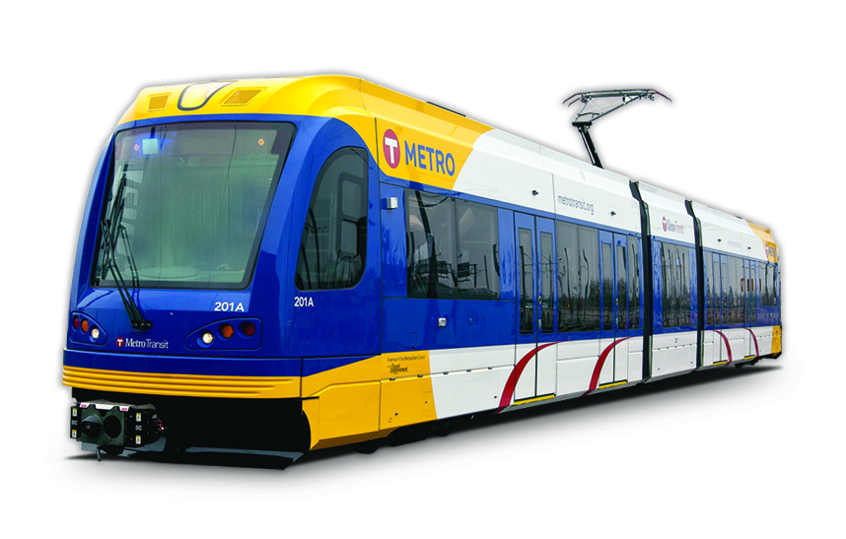
Potensielle leveranser til kundereisen i morgendagens mobilitetsløsninger
Informasjon / Ruter Flex
SMS
Dialog
To veis dialog med brukere i alle kanaler
Betaling
Mobile Payment
Big data
Kampanje
Miljøfremende kampanjer
Brukerinformasjon
APP Puch
Innmelding / Utmelding
Multi pay gateway
Preferanser
Deling av data
Intelgens
Bundelekampanjer
Registeringskampanjer
Notes:
Brukere krever skredder­sydde og individuelt til­passede produkter, tjenester og opplevelser. De reisende velger mobilitets­løsning ut fra hva som best dekker deres individuelle behov.

Slide 9
Thank you!
Guro Røed
@guroroed
48073878

